Slide 1
SAE 1.01
SCIACCA Matteo
KHADRAOUI Sabri
CRESPIN Alexandre
ATROKHOV Alexis
ROUSSET Antonin

Slide 2

Objectif
4 systèmes de votes différents, ayant déjà existé.
Répondre à la question :
Quel est le meilleur jeu vidéo parmi
1.(CSGO)
2.(Street Fighter 2)
3.(CivilizationVI)
4.(MarioKart).
Puis après avoir réalisé un programme par système de vote.
Il faut comparer nos résultats avec ceux d’un fichier Oracle.
Concevoir plusieurs jeux d’essais par méthode de vote.
Assurer que ces méthodes sont justes et qu’elles donnent le bon résultat.

Slide 3
Sommaire
Le Vote Majoritaire
II. Vote à Deux tours
III. Le vote négatif
IV. Le Vote cumulatif
IV. Oracle

Slide 4
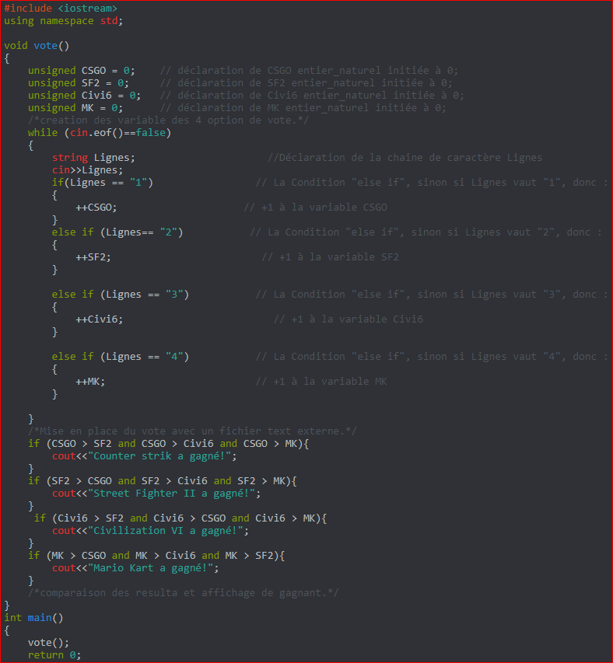
Le vote Majoritaire

Slide 5
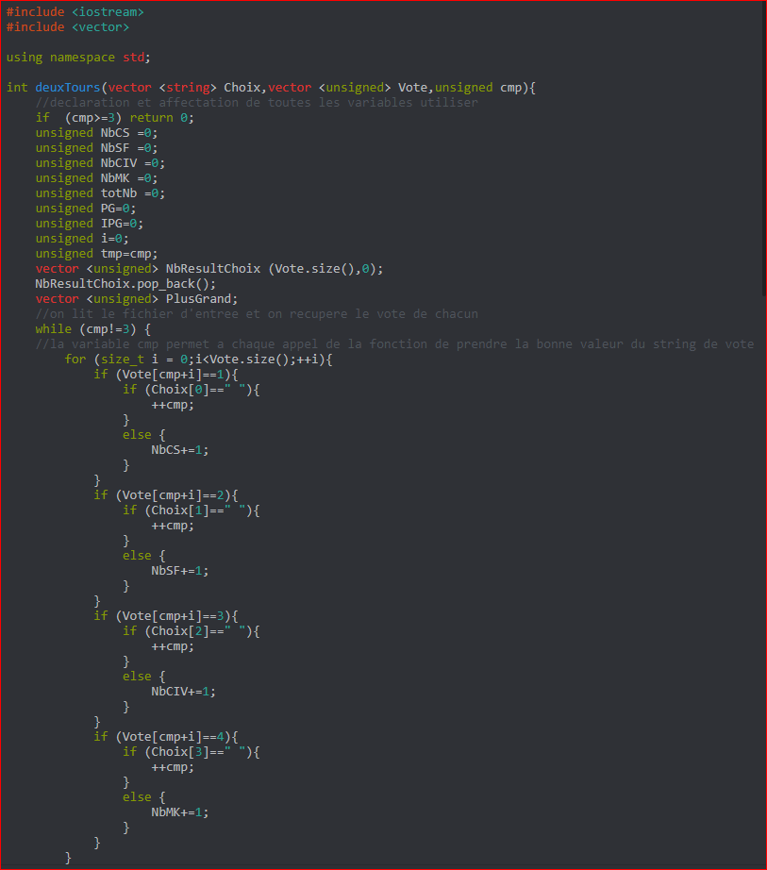
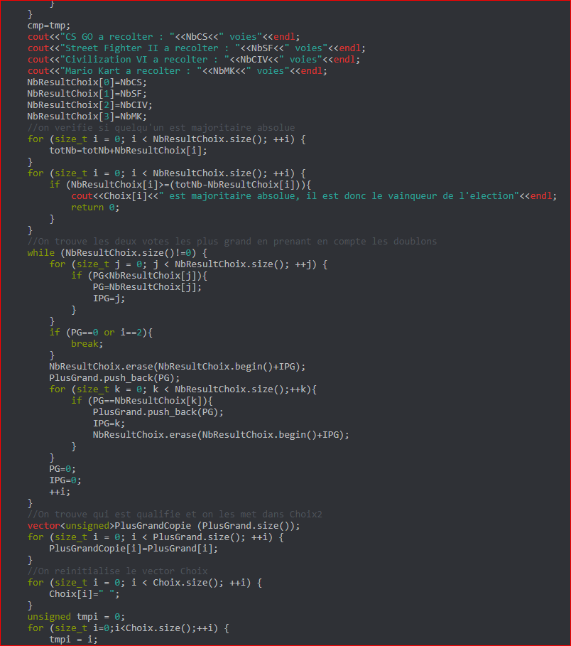
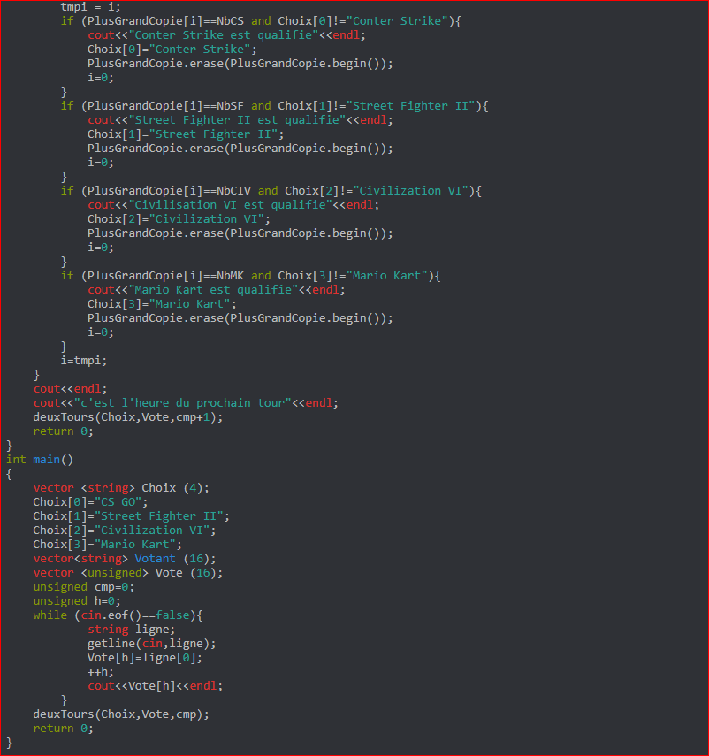
Le vote à deux tours
.Graphique.

Slide 6
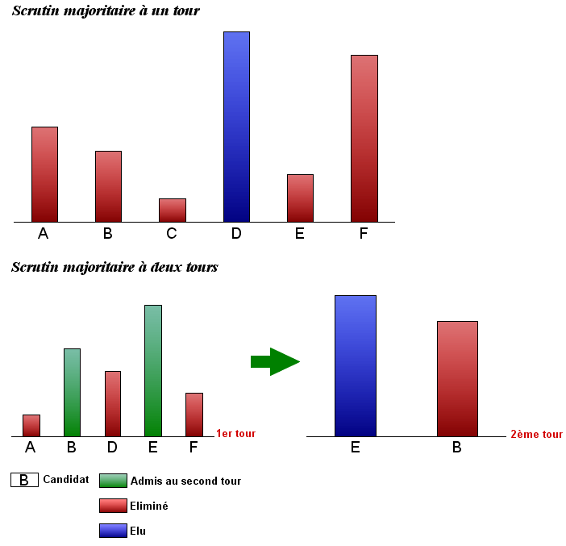

Slide 7
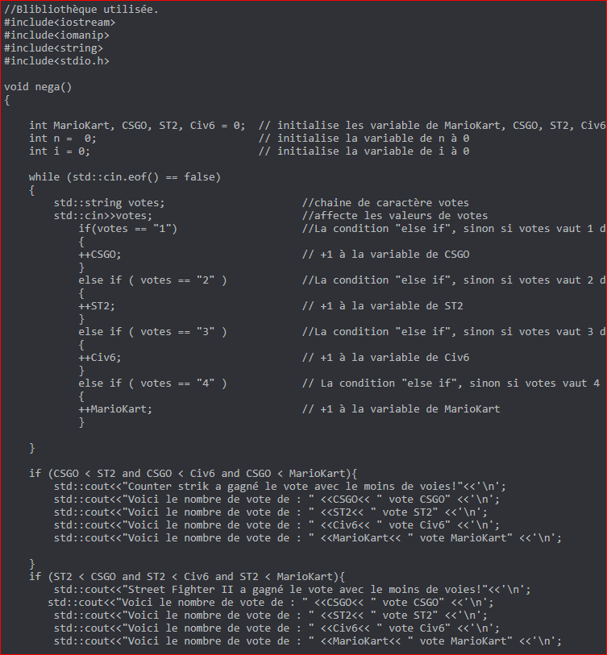

Le vote Négatif

Slide 8
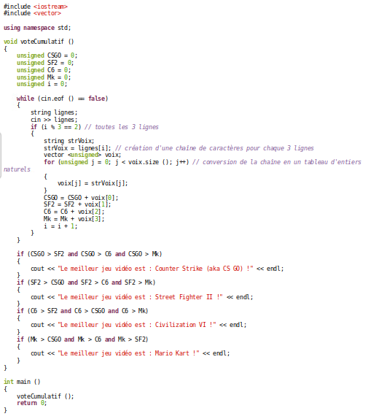

Le vote cumulatif
= 4 voix à repartir
1

Slide 9


Oracle
Résultat obtenu
Résultat attendu
=

Slide 10
Merci !

